Slide 1
Le relevé annuel de frais cto - pea
MEMO DU CONSEILLER
    JUILLET 2019

Slide 2
Le Relevé annuel de frais CTO/PEA en 4 questions
A partir du 16 juillet 2019, nos clients vont recevoir un nouveau type de relevé, exigé par la réglementation…
En quoi consiste ce relevé ?
Il récapitule pour les clients l’ensemble des frais appliqués sur leurs comptes titres (CTO-PEA) en 2018. Il ne remplace pas le relevé annuel de situation mais s’y ajoute. Un relevé annuel de frais a également été établi pour les SCPI Groupe en détention nominative et sera envoyé à partir du 28 juillet 2019.
Qu’est-ce qui le rend spécifique ?
Pour la première fois, un relevé rassemble les frais directs, connus des clients et prélevés selon les opérations effectuées ou les prestations fournies, et les frais indirects, qui n’ont pas été prélevés sur le compte mais ont pu avoir un impact sur la valorisation des produits détenus. Il s’agit d’une exigence de la réglementation MIF2.
Qu’ai-je à faire pour mes clients ?
Les aider à comprendre ce nouveau relevé s’ils vous interrogent, en expliquant notamment à quoi correspondent les différentes catégories de frais.
Quels sont les outils à ma disposition ?
Le Memo, le Guide du conseiller et le Tableau de typologie des frais sont à votre disposition dans la Rubrique des commerciaux
.

Slide 3
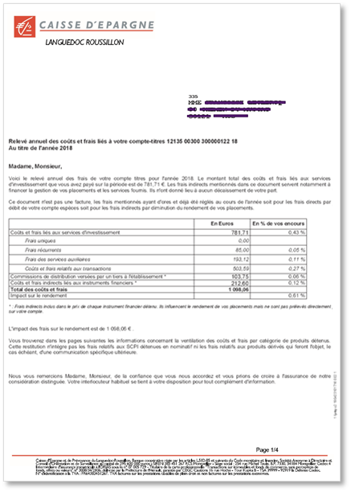
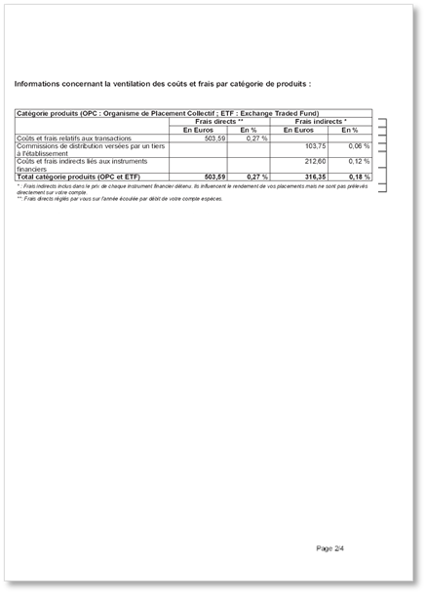
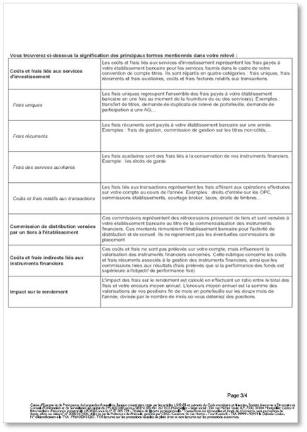
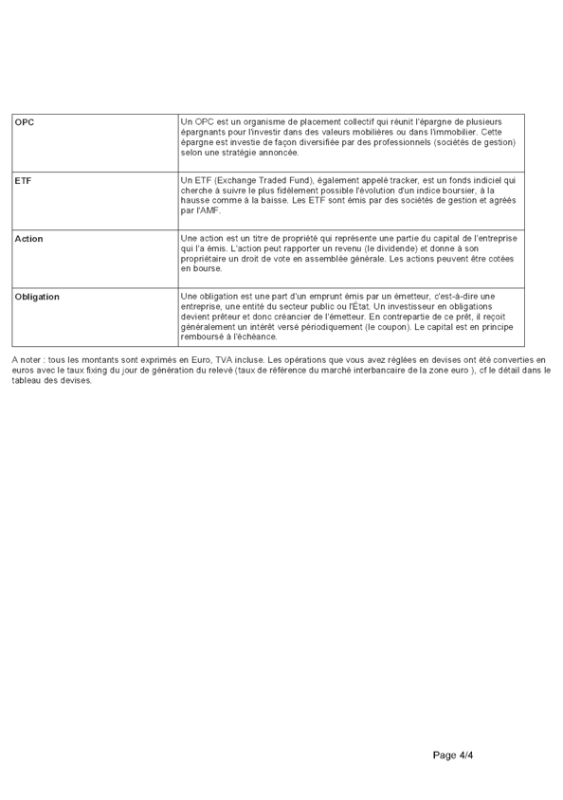

Pour aller plus loin…
Comment se présente ce relevé ?
Il est composé de 4 pages (1 relevé par compte, en format numérique pour les clients ayant opté pour la dématérialisation)
En 1ère page, le client a une vision globale des frais perçus dans l’année, répartis par grande famille, ainsi que de leur impact sur le rendement de son compte titres.
En 2ème page, il accède au détail des frais directs et indirects par catégorie de produits (jusqu’à 4 catégories possibles : OPC, Actions, Obligations, Produits divers)
En 3ème et 4ème pages, il dispose d’un glossaire précisant les différents termes utilisés dans le relevé.
Accéder à un relevé >>>
Comment en parler au client ?
Certains clients pourraient être déroutés par le niveau de détail du relevé et la complexité des certains termes.
Avant toute explication, il pourra être utile de rappeler 3 principes, quitte à mentionner des évidences :
  Ces frais ont toujours existé : pour la première fois, un relevé les recense et les cumule sur l’année écoulée, mais il n’y a pas de création de nouveaux frais.
  Seuls les frais directs sortent de la poche du client. Les frais indirects font partie de la vie des produits et impactent leur valorisation dans la durée, mais il ne sont pas décaissés par le client, à la différence des frais directs.
  Ces frais correspondent à des prestations concrètes, qui ont des appellations bien précises et qui sont portées par différents intervenants (gérant, dépositaire, distributeur, etc.). Chacun d’eux tient son rôle dans cette chaîne de valeur, qui permet de proposer une grande variété de placements à notre clientèle et d’en assurer le bon fonctionnement.
La nomenclature des frais pourra alors être expliquée au client en s’appuyant sur le tableau de la page suivante.

Slide 4
4 catégories de frais directs, 2 catégories de frais indirects…
qui ne sont pas tous perçus par la Caisse
Quelle différence entre les frais ?
FRAIS DIRECTS : Ils ont été prélevés tout au long de l’année en fonction des services dont a bénéficié le client, et celui-ci en a été informé.
FRAIS INDIRECTS : Ils n’ont pas été décaissés par le client mais la réglementation demande leur affichage car ils influencent la valorisation des produits. Ils sont calculés à partir des taux de frais communiqués par les gestionnaires, rapportés aux encours du client : il s’agit donc d’une estimation.
Catégories de frais |  |  | Définitions | Exemples (liste non exhaustive)
FRAIS DIRECTS | Coûts et frais liés aux services d’investissement | Frais uniques | Frais payés au fournisseur du produit financier au début ou à la fin du service | Frais d’ouverture ou de clôture de compte, de transfert de titres, frais de relevé / duplicata, frais liés au dépôt de titres non cotés, demande de participation à une AG
 |  | Frais récurrents | Frais associés à la gestion du portefeuille du client et payés aux entreprises d'investissement | Frais de gestion, frais de conseil, frais de service, commission de gestion sur les titres non cotés
 |  | Frais de service auxiliaires | Frais liés à la conservation des produits financiers | Droits de garde
 |  | Coûts et frais relatifs aux transactions | Frais de transaction liés au service d’investissement | Commission du distributeur
 |  |  | Frais de transaction liés à l’instrument financier | Commission de courtage, commission acquise au gérant ou au fonds, frais de transaction sur les titres non cotés, taxes
FRAIS INDIRECTS | Commissions de distribution versées par un tiers à l’établissement |  | Ces montants rémunèrent la banque pour l’activité de distribution et de conseil | Rétrocessions sur encours provenant de tiers versées au titre de la commercialisation des produits
 | Coûts et frais indirects liés aux instruments financiers |  | Frais liés à la production et à la gestion des instruments financiers. | Frais de transactions et de gestion supportés par l’instrument financier pour son fonctionnement, éventuelles commissions de performance (quand la performance dépasse un objectif fixé)
Frais perçus par la CEGEE en tant que distributeur

Slide 5
Et si je ne sais pas répondre au client ?
L’ASSISTANCE BANCAIRE vous apportera une aide complémentaire pour traiter les demandes d’informations des clients comme :
le contenu du relevé des frais
les types de frais
les demandes sur le détail des frais
Etc..
Comment tourner ma demande Myflow ?
Pour les demandes de détail des frais, comment seront restituées les données ?
Les informations seront restituées via un fichier Excel et ordonnées selon les catégories de frais du relevé annuel (voir page suivante):
FRAIS DIRECTS : détail des opérations ayant généré des frais uniques, récurrents et auxiliaires
FRAIS DIRECTS : détail des opérations ayant généré des frais de transaction
FRAIS INDIRECTS : taux et valorisation fin de mois de l’assiette de calcul des commissions versées par des tiers
FRAIS INDIRECTS : taux et valorisation fin de mois de l’assiette de calcul des frais liés aux instruments financiers

Slide 6
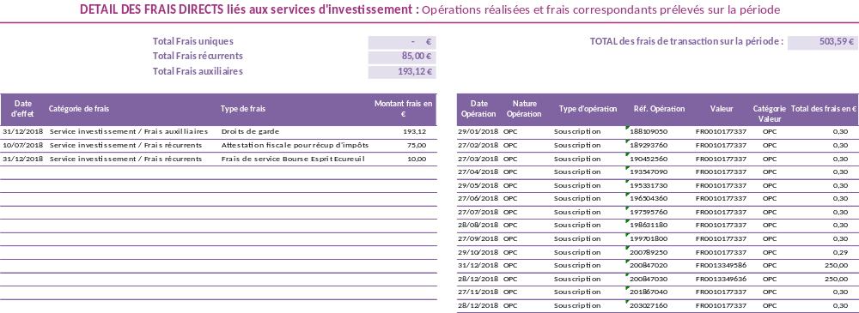
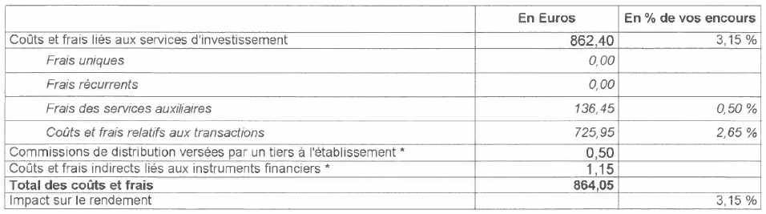
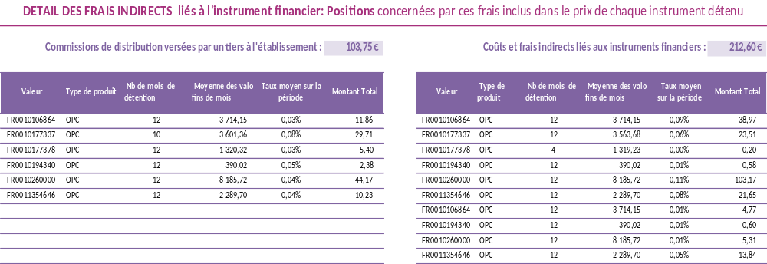
Exemple de restitution des frais détaillés

